Slide 1
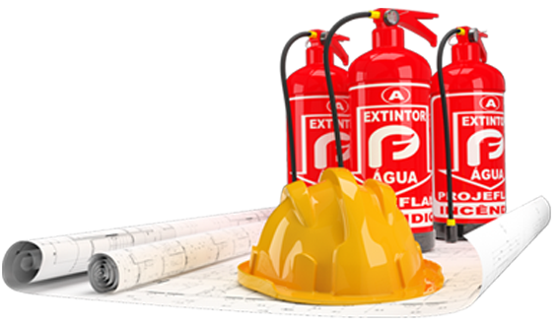
Processo de Segurança contra Incêndio e Pânico (PSCIP)
Adaptado da aula de Prof: Paulo Gustavo von Krüger
Disponivel em: www.tallesmello.com.br

Slide 2
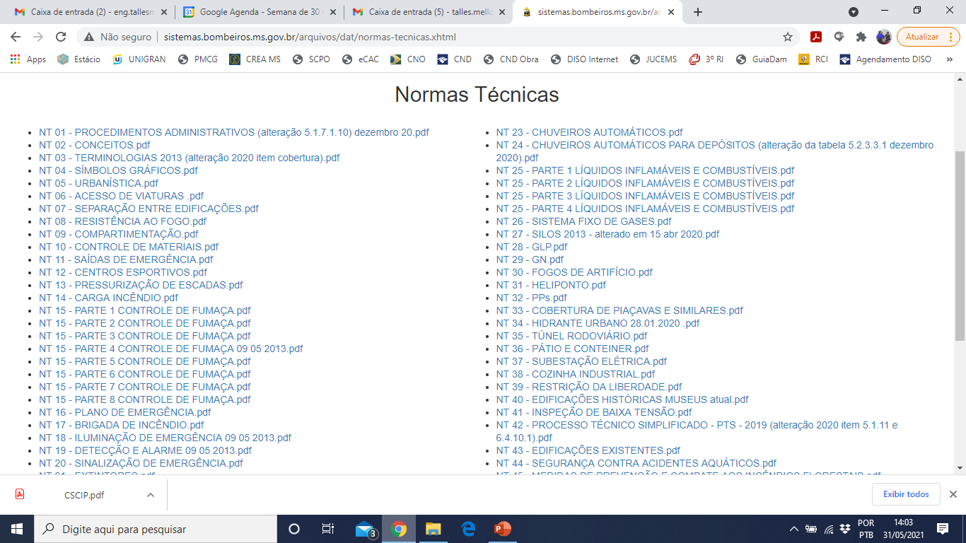

NTs
Site do Corpo de Bombeiros no Estado que será realizado o Projeto
https://www.bombeiros.ms.gov.br/

Slide 3
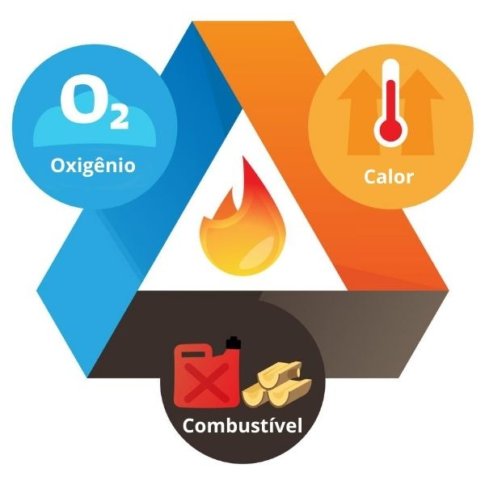

Conceito Inicial
Fogo: processo de combustão caracterizado pela emissão de calor e luz (NBR 13860).
Incêndio: é o fogo fora de controle (NBR 13860).
Combustível: qualquer substância capaz de produzir calor por meio de uma reação química de combustão;
Comburente: substância que alimenta a reação química da combustão, sendo mais comum o oxigênio.;
Calor: energia térmica transferida de um corpo para outro em razão da diferença de temperatura, podendo ter como fonte a energia elétrica, o cigarro aceso, os queimadores a gás, a fricção ou mesmo a concentração da luz solar através de uma lente;
Reação em cadeia: é a sequência dos três eventos citados que resulta a própria combustão.
$$Reação em Cadeia$$

Slide 4
Normas
NBR 9077: Saídas de emergência em edifícios
NBR 9441: Execução de sistemas de detecção e alarme de incêndio
NBR 10897: Proteção contra incêndio por chuveiro automático
NBR 10898: Sistema de iluminação de emergência
NBR 13714: Sistemas de hidrantes e de mangotinhos para combate a incêndio
NBR 13860: Glossário de termos relacionados com segurança contra incêndio

Slide 5
Normas Técnicas
NT 06: Acesso de viaturas na edificação e áreas de risco
NT 07: Separação entre edificações (isolamento de risco)
NT 09: Compartimentação
NT 11: Saídas de Emergência
NT 14: Carga de Incêndio nas Edificações e Área de Risco
NT 20: Sinalização de Emergência.
NT 21: Extintores de Incêndio.
NT 22: Sistema de Hidrantes e Mangotinhos para Combate a Incêndio.
NT 42 - PROCESSO TÉCNICO SIMPLIFICADO - PTS - 2019 (alteração 2020 item 5.1.11 e 6.4.10.1)
CÓDIGO DE SEGURANÇA CONTRA INCÊNDIO, PÂNICO E OUTROS RISCOS, NO ÂMBITO DO ESTADO DE MATO GROSSO DO SUL

Slide 6
Roteiro de Projeto
a. CONFERIR PROJETO ARQUITETÔNICO;
b. LEVANTAR DADOS SOBRE EDIFICAÇÃO E PROPRIETÁRIO;
c. ESTUDO INICIAL SOBRE PROJETO:
Verificar: escala do projeto, área a ser aprovada, altura da edificação, se a escada está correta (se houver);
d. CLASSIFICAR A EDIFICAÇÃO QUANTO A OCUPAÇÃO; (TAB 1 do DECRETO nº 4.335)
e. CLASSIFICAR A EDIFICAÇÃO QUANTO À ALTURA;(TAB 2 do DECRETO nº 4.335)
f. VERIFICAR QUAL A CARGA DE INCÊNDIO PARA A EDIFICAÇÃO (ANEXO A da NT 14);
g. CLASSIFICAR A EDIFICAÇÃO QUANTO À SUA CARGA DE INCÊNDIO (TAB 3 do DECRETO nº 4.335).

Slide 7
Roteiro de Projeto
h. IDENTIFICAR QUAIS MEDIDAS DE SEGURANÇA PREVISTAS PARA A EDIFICAÇÃO EM QUESTÃO:
separação entre edificações (isolamento de risco);
sinalização de emergência;
extintores;
hidrante ou mangotinhos;
chuveiros automáticos, entre vários outros;
i. APLICAR OS PARÂMETROS PREVISTOS EM CADA NT PARA CADA MEDIDA DE SEGURANÇA PREVISTA.
Acima de 900m², as medidas variam conforme ocupação, altura e área.

Slide 8
Tabela 1: Classificação das edificações quanto à ocupação
Anexo da Lei nº 4.335, de 10 de abril de 2013

Slide 9
Tabela 2: Classificação das edificações quanto à altura
Tipo Denominação Altura
Tabela 3: Classificação das edificações e das áreas de risco quanto à carga incêndio

Slide 10
Carga de Incêndio
“Soma das energias caloríficas que poderiam ser liberadas pela combustão completa de todos os materiais combustíveis em um espaço, inclusive os revestimentos das paredes divisórias, pisos e tetos” (NBR 14.432:2001)
Anexo A: NT 14

Slide 11
Medidas de Segurança Simplificado
Exigências para edificações com área menor ou igual a 900 m² e com altura inferior ou igual a 10,00 m

Slide 12
Acesso de Viaturas (NT 06)
Os condomínios residências unifamiliares, térreos ou assobradados, com arruamentos internos que excedam 100 m de comprimento, devem possuir via de acesso.

Slide 13
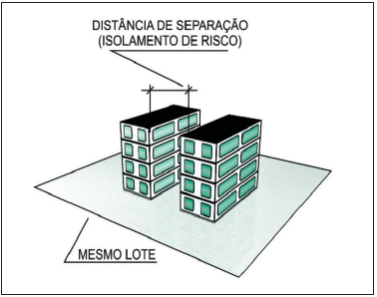
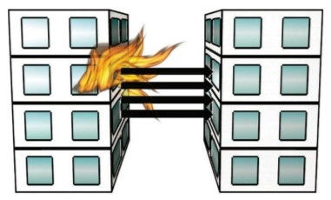
Separação entre Edificações (NT 07)
Tabela 3: Distância de separação, em metros, para edificações que possuam até 10 m de altura e até 900 m²
Esta Norma Técnica (NT) aplica-se a todas as edificações, independente de sua ocupação, altura, número de pavimentos, volume, área total e área específica de pavimento, para considerar-se uma edificação como risco isolado em relação à(s) outra(s) adjacente(s) na mesma propriedade.

Slide 14
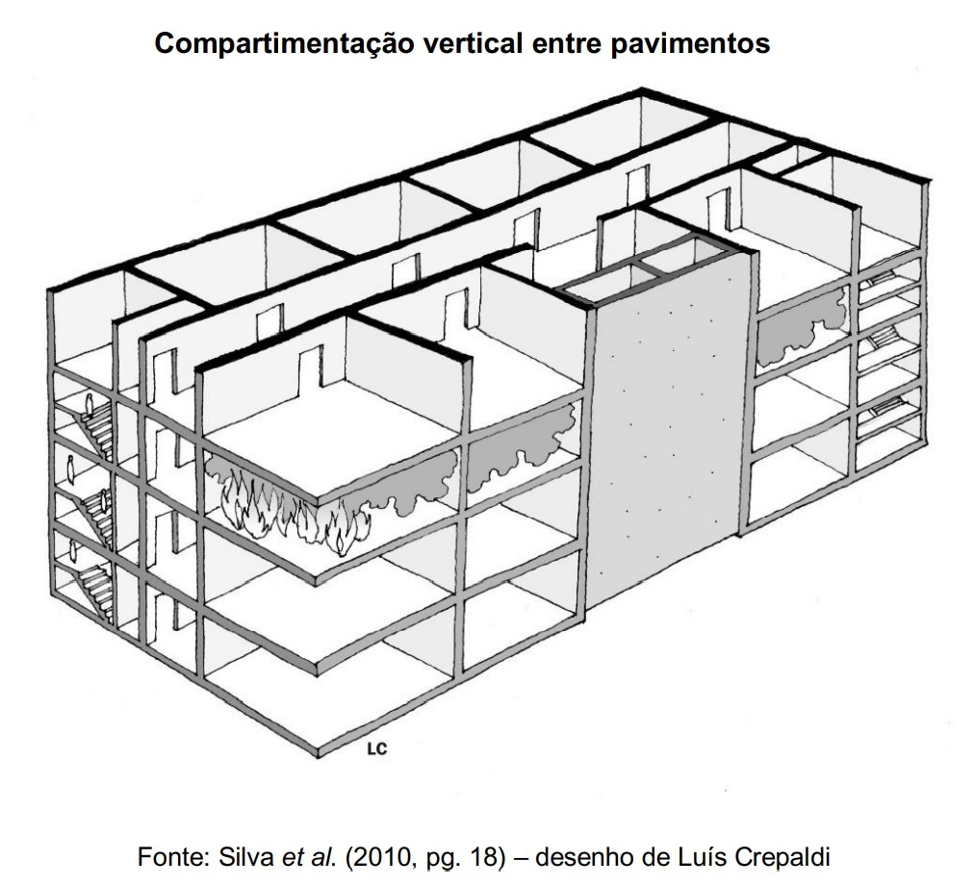
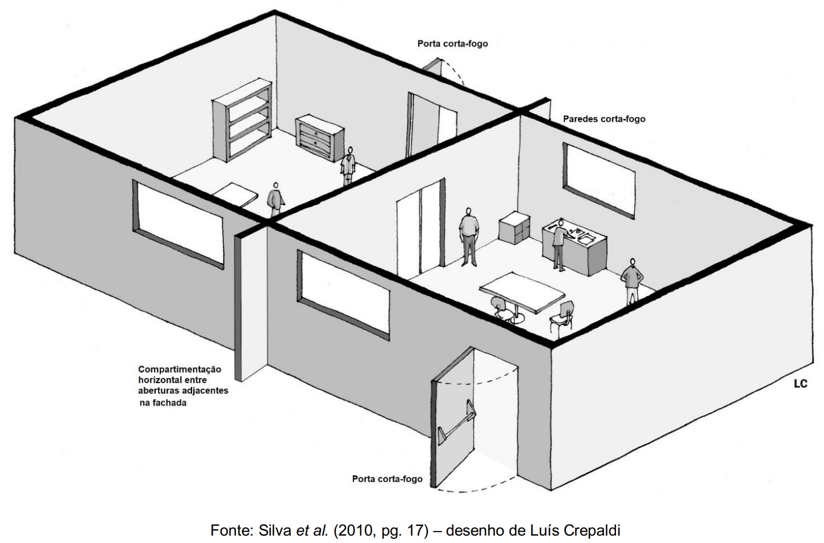
Compartimentação (NT 09)
A compartimentação é uma medida de segurança passiva que visa a contenção do incêndio em seu ambiente ou pavimento de origem e é obtida pela subdivisão do edifício em células capazes de suportar ação da queima dos materiais combustíveis nelas contidos, impedindo e rápido alastramento do fogo.
A compartimentação vertical é uma composição de elementos que evitam que o fogo, o calor e a fumaça passem de um pavimento para outro para um determinado tempo de fogo.
A compartimentação horizontal impede que o fogo a fumaça e o calor passem para outro ambiente, porém este ambiente fica ao lado.

Slide 15
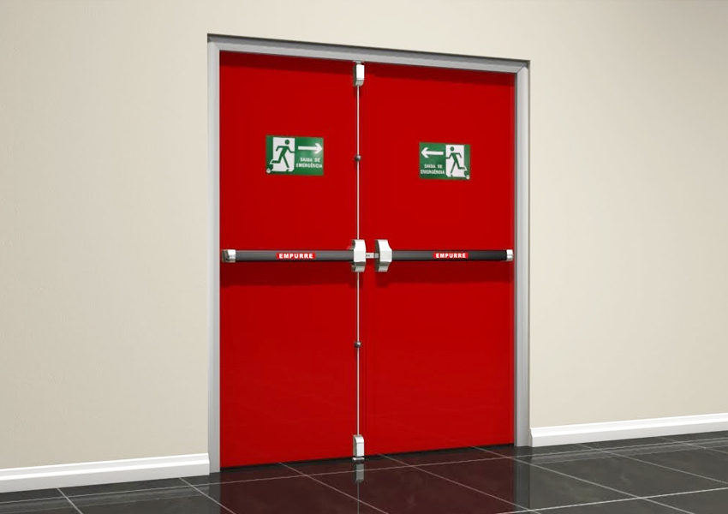
Saída de Emergência (NT 11)

Slide 16

Sinalização de Emergência (NT 20)
$$Placa instalada 10cm acima da porta$$
$$1,80m$$

Slide 17
Extintores (NT 21)
8.3.3 Deve ser instalado, pelo menos, um extintor de incêndio a não mais de 5 metros da entrada principal da edificação e das escadas nos demais pavimentos.

Slide 18
Hidrantes (NT 22)
Tabela 3: Aplicabilidade dos tipos de sistemas e volume de reserva de incêndio mínima (m³)

Slide 19
Processo Técnico Simplificado (NT 42)
Visa estabelecer procedimentos administrativos e medidas de segurança contra incêndio para edificações de baixo potencial de risco, enquadradas como Processo Técnico Simplificado (PTS), o qual requer menor complexidade de análise e respectiva certificação,
5. CLASSIFICAÇÃO DA EDIFICAÇÃO
5.1. A edificação será classificada como atendido por Processo Técnico Simplificado (PTS) quando atender aos seguintes requisitos:
5.1.1. Possuir área construída menor ou igual a 900m²;
5.1.2. Possuir até três pavimentos e altura descendente máxima de 10 m, desconsiderando-se o subsolo quando usado exclusivamente para estacionamento;

Slide 20
Porta Corta Fogo
Elemento corta-fogo é aquele que apresenta, por um período determinado de tempo, as seguintes propriedades: integridade mecânica a impactos (resistência); impede a passagem das chamas e da fumaça (estanqueidade); e impede a passagem de caloria (isolamento térmico);
As portas corta-fogo que dão acesso às escadas são feitas de metal e enchimento de material que evita a propagação do fogo, da fumaça e do calor nas escadas de emergência.

Slide 21
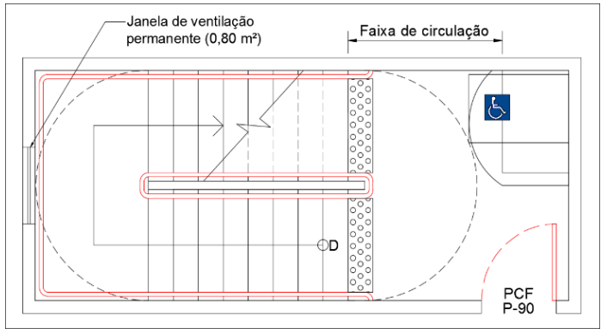
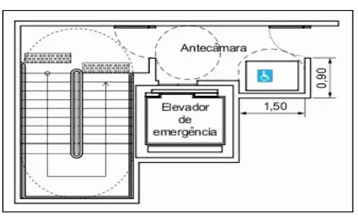
Escadas (NT 11)
Escadas não enclausuradas (NE)
É o tipo comum, que tem poucas exigências além dos requisitos básicos de toda escada. Ela é usada em prédios com, no máximo, 12 metros de altura e população reduzida.
Escada enclausurada protegida (EP)
A escada enclausurada protegida é usada em edificações entre 12 e 30 metros, mas vale destacar que ela também já é exigida em edificações com menos de 12 metros (dependendo da sua ocupação).
Escada enclausurada à prova de fumaça (PF)
Usada em edificações mais altas, é bastante semelhante à escada enclausurada protegida, mas tem um cuidado especial quanto à entrada de fumaça no seu exterior. Esse controle é feito por meio de antecâmaras ventiladas dotadas de dois dutos: um que permite a entrada do ar externo e o outro que retira o ar viciado. Esses dutos, quando em pleno funcionamento, propiciam que qualquer vestígio de fumaça que penetre na antecâmara seja sugado por efeito chaminé, evitando que a mesma chegue aos lances.

Slide 22
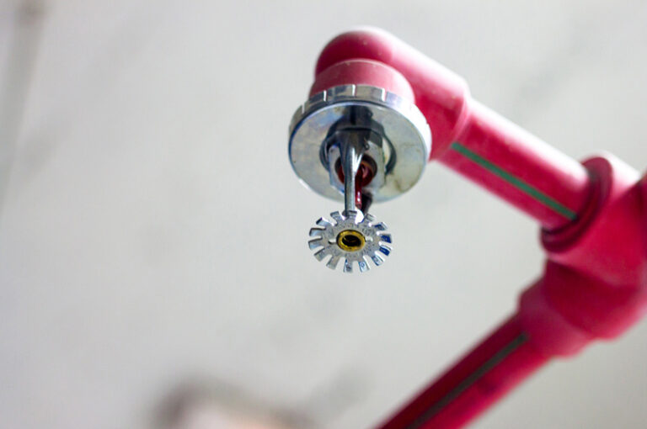
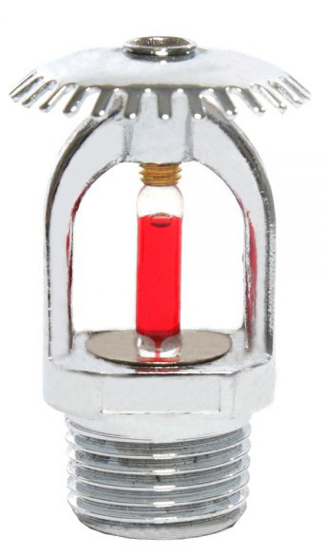
Chuveiros Automáticos: Spinklers
Os sprinklers pequenos chuveiros hidráulicos ligados a um sistema de bombeamento de água.
Em casos de incêndio, os sprinklers são ativados para combater as chamas, de modo a impedir o alastramento do fogo, evitando, assim, maiores problemas. A maioria dos sistemas sprinklers é ativado automaticamente, à medida que pequenos dispositivos de vidro, conhecidos como ampolas ou bulbos, se rompem conforme há um aumento considerável da temperatura no ambiente. Ou seja, diferentemente do que muitos podem imaginar, os sprinklers não são ativados com fumaça, mas sim com o aumento na temperatura do ambiente devido às chamas no local.
NT 23: Chuveiros Automáticos

